Slide 1

Informatika va axborot texnologiyalari
5- sinf
Mavzu: Klaviatura trenajyorlari va “tezkor terish” mashqlari

Slide 2
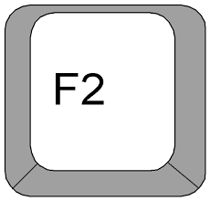
Quyidagi tugmachalar qaysi guruhga mansub?
Maxsus vazifani bajaruvchi tugmachalar
F2
Funksional tugmachalar
Del
!
Alifbo-raqamli tugmachalar
1
Kursorni boshqaruv tugmachalari
1
Yordamchi tugmachalar paneli
End

Slide 3



To‘rtinchisi ortiqcha
Home

Slide 4
To‘rtinchisi ortiqcha
F12
Home
End
PgUp

Slide 5
To‘rtinchisi ortiqcha
!
*
1
8
*
+
=

Slide 6
Kursor quyidagi yozilgan so‘zda turibdi:
INFORMATIKA
Del
INFOMATIKA

Slide 7

Kursor quyidagi yozilgan so‘zda turibdi:
INFORMATIKA
2 marta bosing
6 marta
bosing
3 marta
bosing
Del
FORMAT

Slide 8
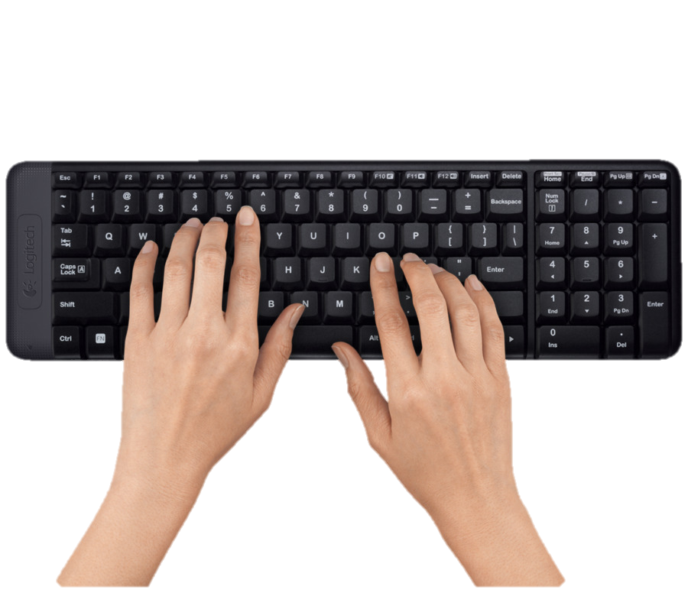
Matnni tez va xatosiz yozish
Hujjatlar tayyorlash, xat yozish yoki chop etish kabi vazifalarni bajarishda xatoga yo‘l qo‘ymaslik va belgilarni to‘g‘ri ishlata bilish ko‘nikmalari talab etiladi.

Slide 9


Matndagi xatolar
n
Kitob – biznig do‘sdtimiz!

Slide 10


Matnni tez va xatosiz yozish yozuv ixtiro qilingan davrdan boshlab
barcha zamonlarda savodxonlik muammosi bor bo‘lib kelgan.

Slide 11
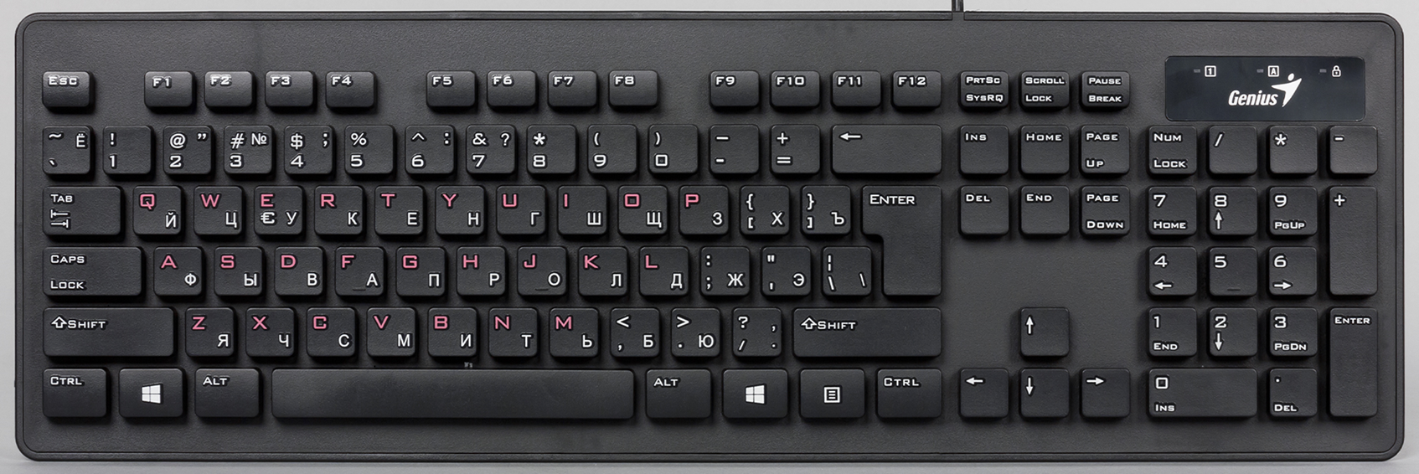
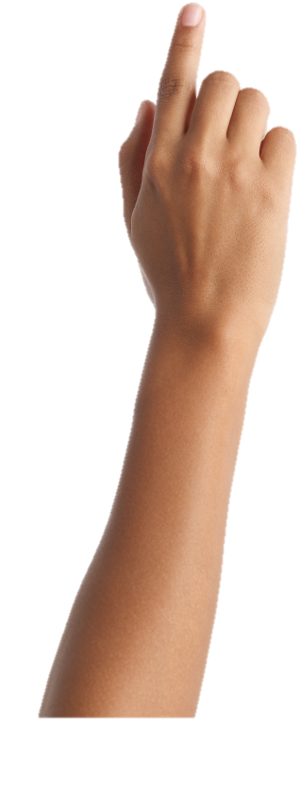

Slide 12

Klaviatura trenajyorlari
Kompyuterda ishlash ko‘nikmasi bo‘lmagan va birinchi bor ishlash istagi bo‘lgan foydalanuvchilar uchun ko‘pgina qiziqarli klaviatura trenajyorlari yaratilgan.

Slide 13
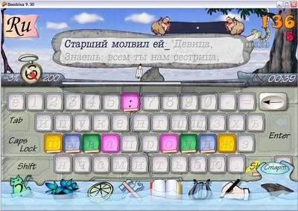
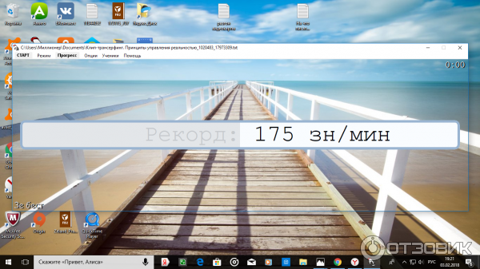

To‘liq bepul trenajyor dasturlari:
• Klavtren, StarBoom; • Stamina; • My simula

Slide 14

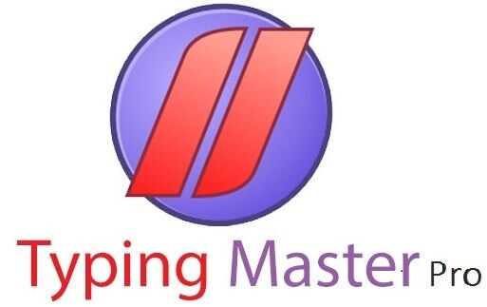
Windows uchun sinovdan o‘tgan dasturlar
• Typing Master;
• Соло на клавиатуре.

Slide 15
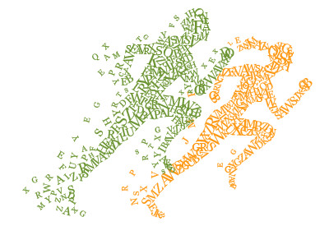

OnLine trenajyorlar va musobaqalar:
• https://tezyoz.uz
•https://solo.nabiraem.ru
• http://urikor.net
• http://typingzone.com
• http://klava.org/
• http://typeracer.com
• http://klavogonki.ru

Slide 16

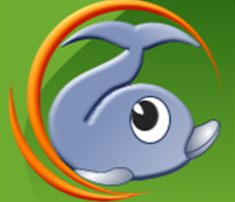
RapidTyping – klaviatura trenajyori
https://soft.mydiv.net

Slide 17


Slide 18
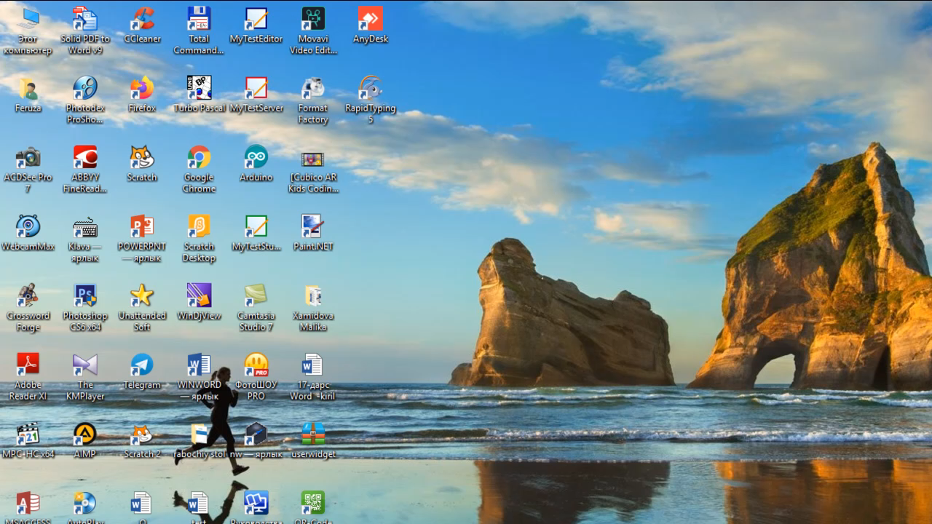

Slide 19




Klaviaturada tez terishni o‘rgangan kishining imkoniyatlari:
Sog‘liqni saqlash
Ish topa olish
02
04
01
03
Vaqtni tejash
Xotirani kuchaytiradi

Slide 20
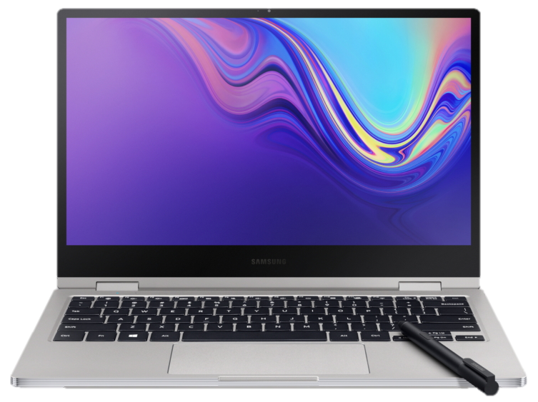
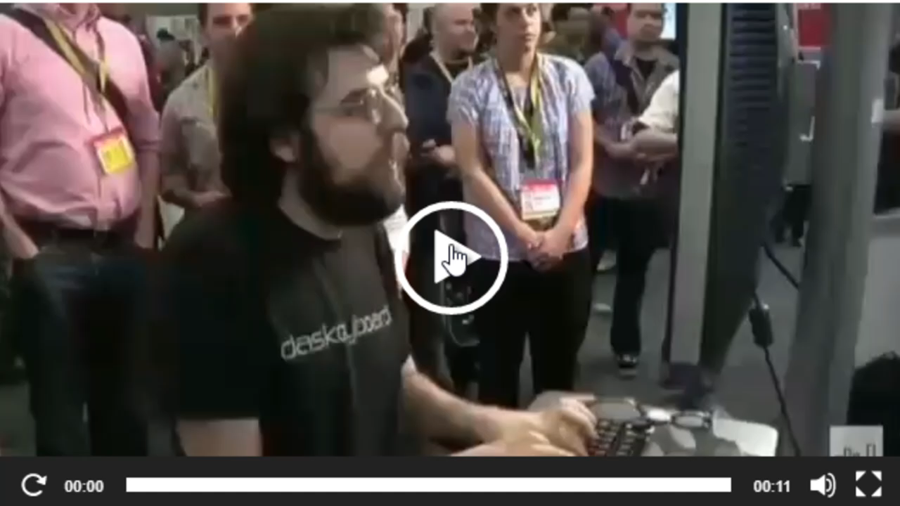

Slide 21
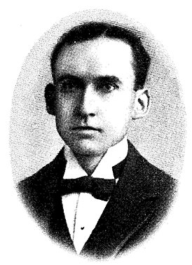
Matnni tez yozishning eng osoni bu 10 ta barmoqli usuldir
Qo‘llarni klaviatura yuzasiga to‘g‘ri joylashtirish ham harf terishni osonlashtiradi. Bu usulni bundan 132 yil avval amerikalik stenografist Frank Makgurrin o‘ylab topgan. Bu usul klaviaturaga qaramasdan matn terish, harflarning joylashgan joyini eslab qolishdan iborat.

Slide 22

“Yumuq ko‘zlar” yoki “Tezkor terish” darajasiga qanday erishish mumkin?

Slide 23
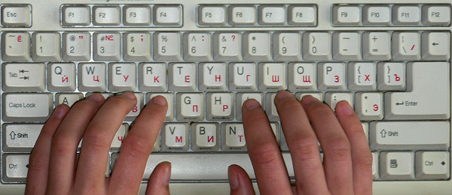
Matnni tez yozishning eng osoni bu 10 ta barmoqli usuldir
Buning uchun qo‘llarni tugmachalar qatoriga to‘g‘ri qo‘yish lozim. Harflarni tez terish uchun barmoqlarni to‘g‘ri joylashtirish kerak.

Slide 24
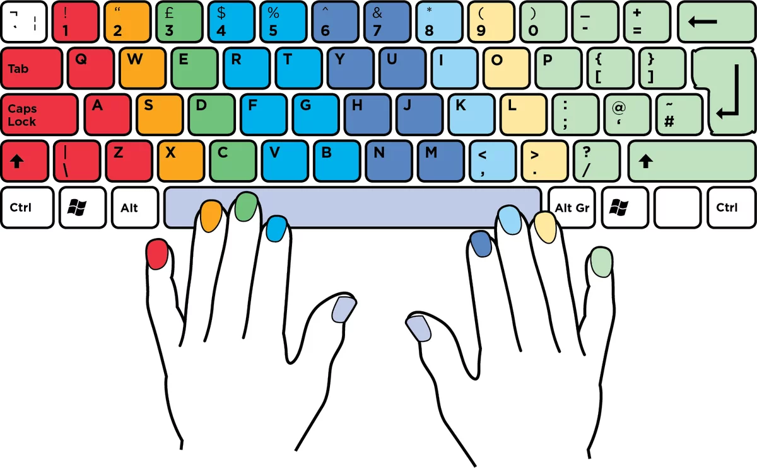
Klaviaturada barmoqlarning asosiy holati

Slide 25
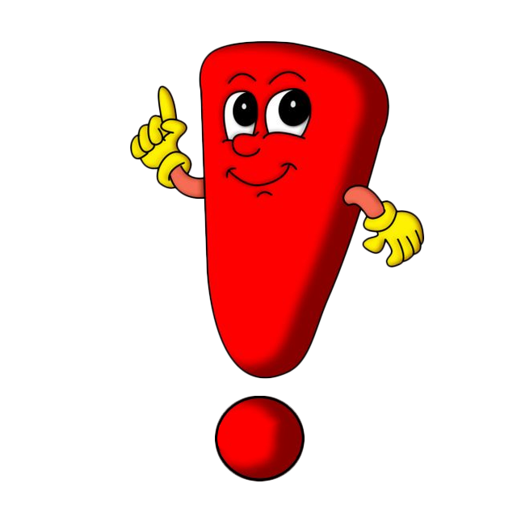
Klaviaturada tez terishni o‘rganishni boshlashdan oldin, siz unda ishlashni tashkil qilish uchun ba’zi qoidalarni o‘rganishingiz kerak.

Slide 26
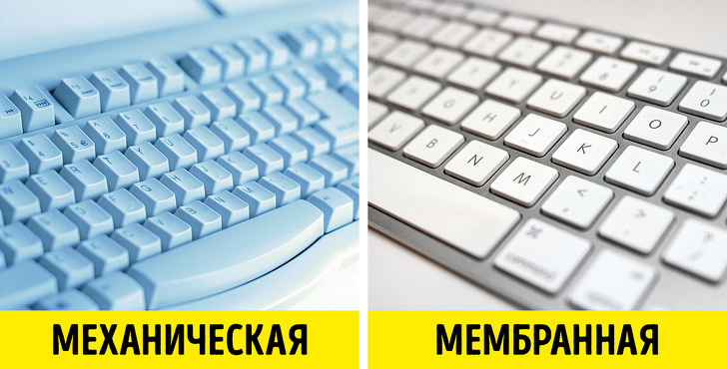
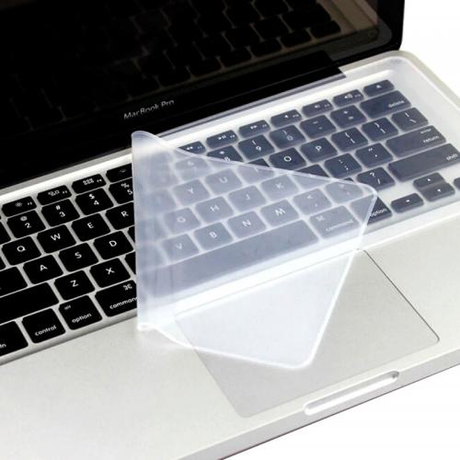
O‘zingizga qulay bo‘lgan klaviaturani tanlang!
Mexanik
Membranali
Mexanik-membranali

Slide 27
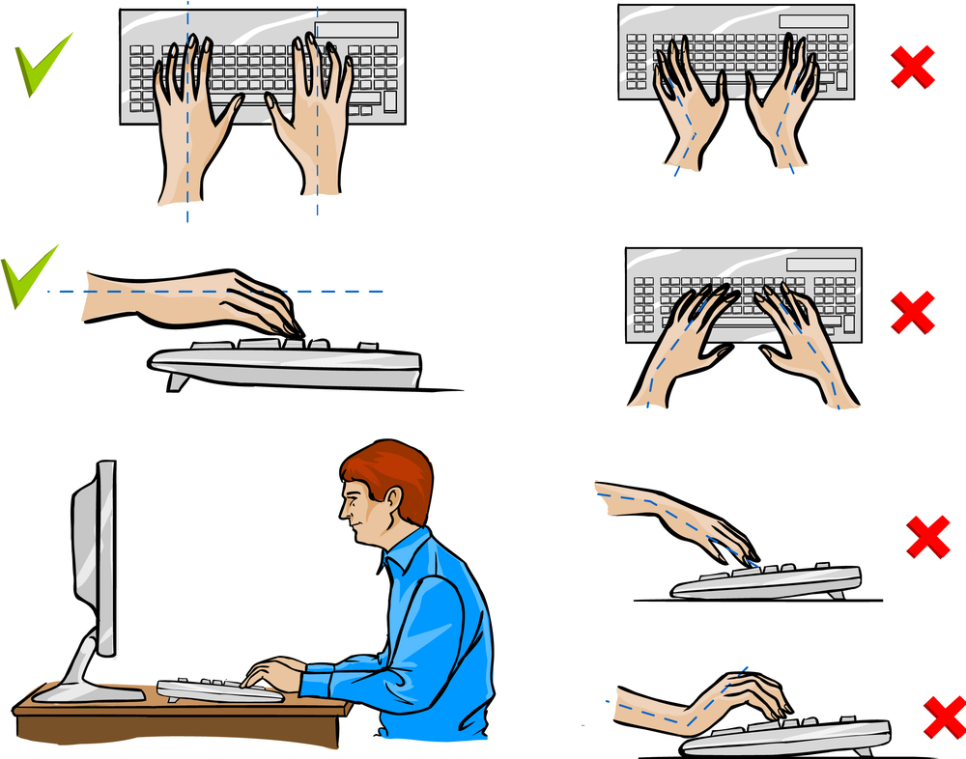
Qo‘llarni klaviatura yuzasiga to‘g‘ri joylashtiring!

Slide 28
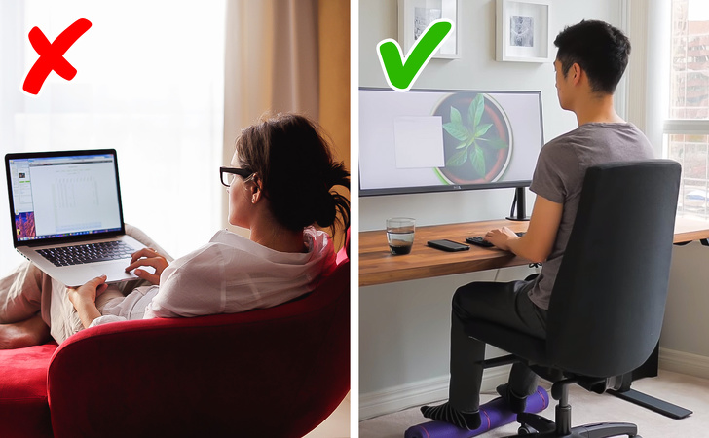
Stolning holati ham muhim

Slide 29
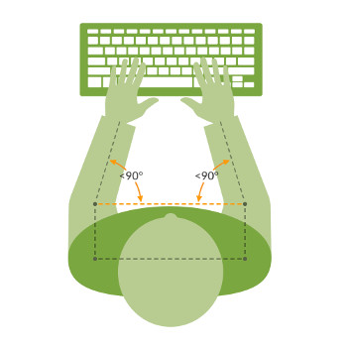
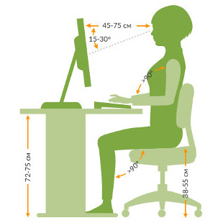

Slide 30
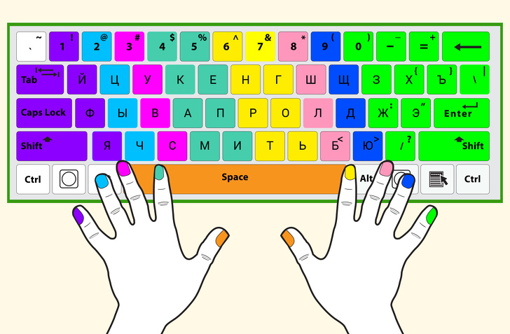
Qancha tez eslab qolinsa, shuncha tez yoziladi

Slide 31

Klaviaturaga qarash yozish tezligini pasaytiradi
Yo‘l qo‘yilgan xatoni klaviaturadan emas, monitordan qidiring.

Slide 32

Tez harf terishga to‘sqinlik qilayotgan muammoni toping!
Bugungi kunda
Kelajakda

Slide 33
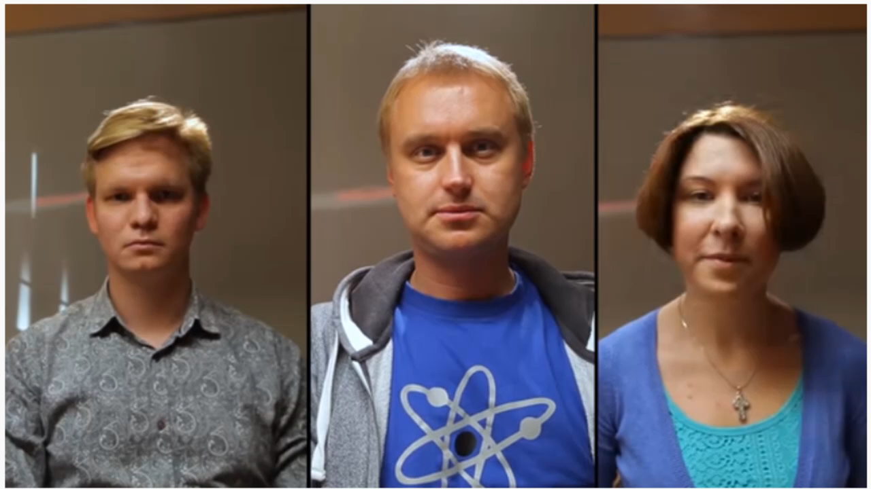

Slide 34
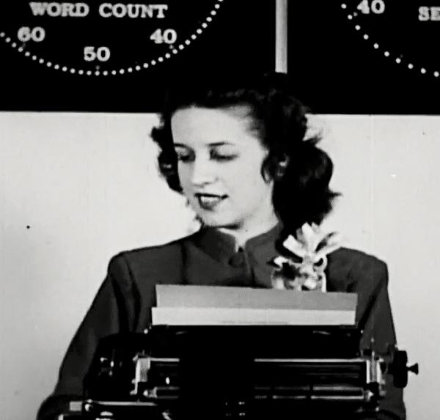
Bu qiziq!
1946-yilda stenografist Stella Pajunas matn terish tezligi bo‘yicha rekord o‘rnatgan ekan. Stella harf terish mashinkasida bir daqiqada 1080 ta belgini bosishga ulgurgan. Ulgurish ham mayli, terilgan so‘zlarda xatolik deyarli bo‘lmagan. Xo‘sh, siz bir daqiqada qancha harf terasiz?

Slide 35
Mustaqil bajarish uchun topshiriq:
Amaliy mashg‘ulotlar (37-bet)

Slide 36


